Slide 1
상속( Inheritance)
Super class: 상속해 주는 class
sub class : 상속받는 class
모든 class는 object class로 부터 상속 받는다.
단일 상속만 가능
부모클래스의 모든 것을 상속받는다
형식> class sub클래스명 extends super클래스명

Slide 2
import java.awt.Color;
import java.awt.Frame;
public class WindowTest extends Frame {
public WindowTest ()
{
this.setSize(300, 400);
this.setVisible(true);
this.setBackground(Color.YELLOW);
}
public static void main(String[] args) {
WindowTest m= new WindowTest ();
}
}
Frame 클래스를 상속받아서
윈도우창을 하나 만들자

Slide 3
A클래스
상속
B클래스

Slide 4
상속(Inheritance)
코드의 재사용, 코드 집중화
코드의 확장,유지보수 용이
코드중복 제거
클래스 간결

Slide 5
상속(Inheritance)
기존의 클래스로 새로운 클래스를 작성하는 것(코드의 재사용)
두 클래스를 부모와 자식으로 관계를 맺어 주는 것
class 자식클래스 extends 부모클래스 {
}
class Parent{ }
class Child extends parent{ }
Parent
일반적인것
Child
구체적인것

Slide 6
사람
Person
상속
age : int
name : String
getInfo()
의사
간호사
환자
Doctor
Nurse
Patient
treat()
care()
getTreat()

Slide 7
말하기
먹기
걷기
잠자기
공부하기
말하기
먹기
걷기
잠자기
공부하기
일하기
말하기
먹기
걷기
잠자기
연구하기
말하기
먹기
걷기
잠자기
연구하기
가르치기
Student
StudentWorker
Researcher
Professor
공통기능을 Person클래스로 작성
말하기
먹기
걷기
잠자기
공부하기
상속
연구하기
일하기
가르치기

Slide 8
상속관계에서
생성자 호출
public class Person {
protected String name;
protected String id;
public Person(String name, String id)
{
System.out.println("부모 생성자 호출");
this.name = name;
this.id =id;
}
public Person()
{
System.out.println("부모 디폴트 생성자 호출");
}
public void disp()
{
System.out.println(＂이름=＂ + name+ “ 아이디=＂ + id);
}
}

Slide 9
public class Student extends Person{
int classNo;
public Student( String name, String id, int classNo)
{
super(name, id );
// 부모의 생성자 호출, (명시적으로 호출) 하지 않으면 부모의 기본생성자를 호출함,
//부모의 기본생성자가 없으면 에러가 발생함 !!
this.classNo= classNo;
System.out.println("자식생성자 호출");
}
public void output()
{
disp();
System.out.println( “반="+ classNo);
}
public static void main(String[] args) {
Student s = new Student( “김솔”, “kimssol” , 403);
s.output();
}
}

Slide 10
업캐스팅
자식객체는 부모형 참조변수에
담을 수 있다
딸기
복숭아
과일
사과

Slide 11
사과를 과일이라고 부를 수 있다. 그러나
과일이라고 부르는 순간 과일의 공통성질만 알 수 있다.
자료형은 크기와 해석방법을 결정한다

Slide 12

사과
과일

Slide 13
class A{
int a=5, b=2;
void sum( )
{
System.out.println( a+b);
}
}
class B extends A{
int c=10 ,d=2;
void minus( )
{
System.out.println( c-d);
}
}
부모형으로 받은 경우 부모꺼만 호출할 수 있다.
Class TestMain{
public static void main( String[] args)
{
B b = new B();
b.sum() ;
b.minus();
}
}
Class TestMain{
public static void main( String[] args)
A b = new B();
b.sum() ;
//b.minus(); 호출할 수 없다
}

Slide 14
상속관계에서
참조형변수
Class TestMain{
public static void main( String[] args)
{
B b = new B();
A a = new B();
}
}

Slide 15
B b= new B()
b
A a= new B()
a

Slide 16
Person p;
Student s= new Student();
p=s;
500
name
id
classNo
p
500
500
s
객체, 인스턴스

Slide 17


class Person{
String name; //이름
String id; //주민번호
public Person(String name, String id){
this.name =name;
this.id = id;
}
}
사람
class Student extends Person{
int classNo; //반
public Student(String name, String id, int classNo ){
super(name , id); //부모의 생성자 호출
this.classNo = classNo;
}
}
name
id
classNo
s
p
class Student UpcastingEx{
public static void main(String[] args){
Student s = new Student(“홍길동” ,”090111” , 3);
Person p;
p=s; //코드 ok
}
}
학생
상속관계에서 생성자 호출 순서

Slide 18
업캐스팅
생각해 봅시다.
전화기 넘어 상대에게 과일을
먹는다라고
하면 상대는 내가 먹는 사과의 모든
특성을 알 수 있나요.
그냥 과일의 특성만을 알 수 있죠

Slide 19
부모형으로 다루게 되면
부모형으로 의미가 축소된다.

Slide 20
잊지말자
자료형
크기/ 해석방법

Slide 21


상속관계에서
타입변환이 가능하다
과일
Upcasting
Downcasting ??
딸기
사과
복숭아

Slide 22



animal
개
고양이
늑대
그래서 ?
어떤 잇점?

Slide 23
animal
짖다
개
고양이
늑대
짖다
짖다
짖다

Slide 24
짖다
(동물이 짖는다)
animal
개
고양이
늑대
짖다
멍멍
짖다
야옹
짖다
아우~
각 각에 맞게 오버라이딩 합니다

Slide 25
다형성
One message
Multple implements
다양한 구현
하나의 메세지
짖다
야옹~
동물 짖다
짖다
아우~
짖다
멍멍

Slide 26
다른 무엇보다 더 중요한,
최우선시 되는
overriding
상속시 super 클래스 와 sub 클래스에 똑같은 메소드가 존재하는 것
( 상속관계에서 부모의 메소드를 자식이 다시 재정의 하는 것)
: overriding된 메소드가 우선순위를 갖는다.
상속받으면서 부모의 메서드를 재정의 하는것을 말한다.

Slide 27
B b= new B()
bark()
bark()
b
A a= new B()
bark()
bark()
a

Slide 28
오버라이딩
부모의 메서드를 자식이 재정의 했다면
자식의 메서드가 실행된다
누구의 disp()가 호출될것인가?
A a= new B()
disp(“A”)
disp(“B’)
a
a.disp();

Slide 29
class Animal {
public void bark() { System.out.println("동물이 짖는다");}
}
class Cat extends Animal {
public void bark()
{
System.out.println("야옹");
}
}
class Dog extends Animal {
public void bark()
{
System.out.println(＂멍멍");
}
}
public class Test{
public static void main( String[] args) {
Cat cat = new Cat();
c.bark(); //야옹~
Dog dog = new Dog();
d.bark(); // 멍멍
Animal a = cat;
a.bark(); // 야옹~
a = dog;
a.bark(); // 멍멍!
}
}
다형성

Slide 30
오버라이딩 규칙
부모의 메소드와 동일한 완벽히 일치
리턴형 ,메소드명, 매개변수개수 자료형 완벽 일치
부모의 접근지정자보다 좁혀
오버라이딩 할 수 없다
final, static, private은 오버라이딩 안됨

Slide 31
부모형으로 참조하더라도
오버라이딩 된것은
실제 참조하는 객체의
메소드가 호출되는 것

Slide 32
이게 되지 않으면 부모형으로
받는것이 의미가 없다

Slide 33
1. 상속관계에서 생성자 호출 순서
2. 상속관계에서 접근제어자 protected

Slide 34
public class Animal {
public Animal() { System.out.println( “Animal 생성자”) ; }
public void bark() { System.out.println(＂동물이 짖는다＂); }
}
public class Cat extends Animal {
public Cat() {System.out.println("cat 생성자");}
public void bark()
{
System.out.println("야옹");
}
}
public class Dog extends Animal{
public Dog() {System.out.println("dog 생성자");}
public void bark()
{
System.out.println("멍멍");
}
}

Slide 35
public class Wolf extends Animal{
public Wolf() {
System.out.println("늑대 생성자");
}
public void bike()
{
System.out.println("아우~");
}
}

Slide 36
public class Poly {
public static void main(String[] args) {
Cat c = new Cat();
Dog d = new Dog();
Wolf w = new Wolf();
c.bark();
d.bark();
w.bark();
Animal a1= new Cat() ; a1.bark();
Animal a2= new Dog(); a2.bark();
Animal a3= new Wolf; a3.bark();
// 아래배열로 처리가능함
Animal[] arr = new Animal[3];
arr[0]= new Cat();
arr[1] = new Dog();
arr[2] = new Wolf();
for(int i=0 ; i< arr.length ;i++)
arr[i].bark();
}
}
Animal형 배열로 관리할 수 있다.

Slide 37
public class Car {
protected String name;
protected int velocity;
public Car() {}
public Car(String name, int velocity)
{
this.name = name;
this.velocity= velocity;
}
public void speedUp() {
velocity+=1;
}
public void disp() {
System.out.println("자동차 입니다.");
}
}
상속 관계에서
오버라이딩
예시

Slide 38
public class K5 extends Car{
public void speedUp()
{
velocity +=5;
}
public void disp()
{
System.out.println("K5 입니다. 속도=" + velocity);
}
}
public class SantaFeCar extends Car {
public void speedUp()
{
velocity +=10;
}
public void disp()
{
System.out.println("산타페 입니다. 속도=" + velocity );
}
}

Slide 39
public class CarMain {
public static void main(String[] args) {
/*Car c = new SantaFeCar();
c.speedUp();
c.disp();
Car c1= new K5();
c1.speedUp();
c1.disp();
*/
//다형성
Car[ ] c = new Car[2];
c[0]= new SantaFeCar();
c[1]= new K5();
for(int i=0; i<c.length;i++ )
{
c[i].speedUp();
c[i].disp();
}
}
}

Slide 40
다형성 예제 숙제
고기
과일
동물

Slide 41
Object
모든클래스에 강제로
상속받는다.
최상위 클래스

Slide 42
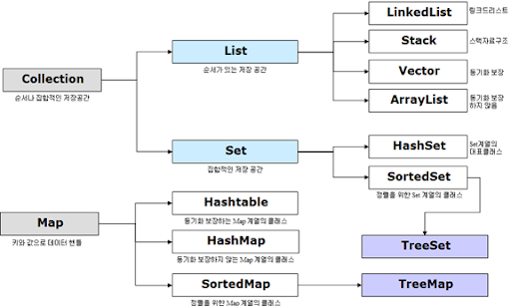
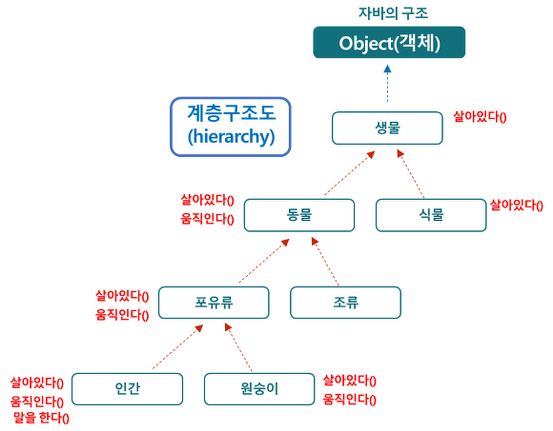

Slide 43
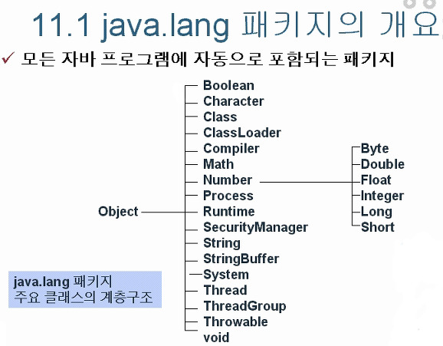

Slide 44
주요메서드
String toString()
boolean equals(Object)
Object obj = new Object();

Slide 45
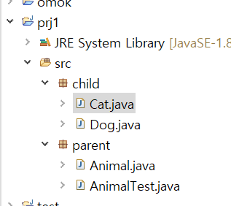

Slide 46
package parent;
import child.Cat;
import child.Dog;
public class AnimalTest {
public static void main(String[] args) {
Cat c = new Cat();
Dog d = new Dog();
c.bark();
d.bark();
///////////////////////////
Animal[] animals = new Animal[2];
animals[0]= new Cat();
animals[1]= new Dog();
for( Animal animal : animals)
{
animal.bark();
//System.out.println(animal.toString());
System.out.println(animal);
}
}
}

Slide 47
package child;
import parent.*;
public class Cat extends Animal {
public void bark() {
System.out.println("야옹");
}
public String toString() {
return "야옹이 입니다.";
}
}
package child;
import parent.*;
public class Dog extends Animal {
public void bark()
{
System.out.println("멍멍");
}
public String toString() {
return "고양이 입니다.";
}
}

Slide 48
package parent;
public class Animal {
public void bark()
{
System.out.println("동물이 짖는다");
}
}

Slide 49
Object 클래스 멤버 오버라이딩
public String toString()
public boolean equals(Object obj)

Slide 50
String toString()
class Point2{
int x,y;
public Point2(int x, int y)
{
this.x =x;
this.y = y;
}
//오버라이딩 (오버라이딩 하지 않으면 기본적인 값 출력)
public String toString() {
return "Point(" +x + "," + y + ")";
}
}

Slide 51
public class TostringTest {
public static void main(String[] args) {
Point2 p = new Point2(2,3);
System.out.println(p.toString());
System.out.println(p);
}

Slide 52
class Point{
int x,y;
public Point(int x, int y) {
this.x =x;
this.y=y;
}
// equals 오버라이딩
public boolean equals(Object obj)
{
Point p= (Point)obj;
if(x == p.x && y== p.y)return true;
else return false;
}
}

Slide 53
public class EqualsEx {
public static void main(String[] args) {
Point a = new Point(2,3);
Point b = new Point(2,3);
Point c = new Point(3,4);
if(a==b)
System.out.println("a==b");
if(a.equals(b))
System.out.println("a is equal to b");
if(a.equals(c))
System.out.println("a is equal to c");
}
}

Slide 54
부모형 참조변수로 받을
수 있다 그러나
String str="AWESOMW";
Object obj;
obj =str; //업캐스팅 ok
String str1;
str1= (String)obj; //다운캐스팅
Obj를 통해서는 string객체의
메서드를 사용할 수 없다

